Slide 1


Slide 2
주문관리

Slide 3
주문관리 화면가이드
홈 > 주문관리
화면설명
검색/조회 화면 layout
1 | 화면명 영역 화면명을 노출한다.
2 | 안내문구 영역 화면에 대한 기능 설명 및 사용방법, 주의사항을 서술한다. 안내문구 영역은 기획에서 선택적으로 사용한다.
3 | 검색 영역 N개의 검색 조건을 AND 검색 한다.
4 | 부가정보 영역 검색 결과에 대한 부가 정보를 표기한다. 예) 특정 항목 합계 해당 영역은 기획에서 선택적으로 사용한다.
5 | 검색결과 카운트 - 검색 영역 > 검색조건에 해당하는 결과값 전체 수를 표기한다. 페이지네이션 설정 예) 10개씩보기 / 50개씩보기 / 기타 버튼 영역 검색 결과 관리를 위한 기능 버튼을 제공한다. 예) 엑셀다운로드, 등록, 기타
6 | 검색 결과 영역 검색 영역에서 검색한 값을 호출한다. 컬럼 개수는 최대 10개까지 제한한다. 가로 스크롤이 생기지 않도록 한다.
7 | 페이지네이션 영역 페이지네이션 설정값 만큼 검색결과를 호출한다. 페이지 이동 기능을 제공한다.
LNB 영역
Contents 영역
주문관리 | ▼
주문이력조회
주문진척도
주문승인
선입금주문내역
인수/반품 | ▼
상품관리 | ▼
재고/예산 | ▼
고객센터 | ▼
운영관리 | ▼
화면명 영역
1
안내문구 영역
2
검색 영역
3
부가 정보 영역
4
검색결과 count, pagination 설정, button 영역
5
검색 결과 영역
6
pagination 영역
7

Slide 4

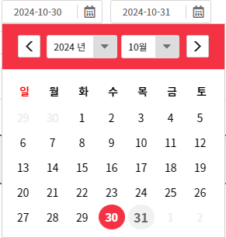
주문이력조회
홈 > 주문관리 > 주문이력조회
화면설명
주문이력조회 화면
1 | 주문상태 : 상태값 선택 - 승인요청/주문요청/주문의뢰/주문접수/취소요청/배송중/인수완료/반품완료/주문취소
2 | 주문일 : 클릭시 달력모달 호출 - Default : 오늘자 기준 과거 7일 (today-6 , toda - 조회범위 : 금일기준 이전 1년간 선택가능
3 | 계산서발행 : 발행여부 선택 - 발행/미발행
4 | 자재유형 : 유형선택 - 지정/일반/공구/안전/안전KCS/보안/등록
5 | 목록 표시갯수 소팅기능 : 50의 배수로 소팅 - 50개씩 보기 , 100개씩 보기, 1500개씩 보기…
6 | 주문번호 : 주문상세조회 팝업호출(15p참조) - 모든 목록의 주문번호 클릭시 공통으로 적용
7 | 상품명 : 상품상세페이지로 이동
8 | 툴팁사용 정의 : 모든 목록에 공통 적용 - 상품명/규격등 텍스트가 길어지는 경우 말줄임으로 표시(퍼블리싱 제작시 글자수 확인필요) - 마우스 오버시 툴팁으로 전체내용표시
주문관리 > 주문이력조회
세금계산서발행 여부에 따른 주문내역 리스트를 조회합니다.
주문일 조회 기간은 1년을 넘길 수 없습니다.
1
2
주문번호 |  | 주문상태 |  | 주문일
상품명 |  | 상품코드 |  | 계산서발행
상품유형 | ■ 전체 ■ 지정 ■ 일반 ■ 공구 ■ 안전 ■ 안전KCS ■ 보안 ■ 등록
전체 ▼
2024-10-15 ㅣ
2024-10-21 ㅣ
당일
1주일
1개월
조회
3
전체 ▼
4
엑셀
총 10건
5
50개씩 보기 ▼
주문일자 | 주문상태 | 주문번호 | 상품명 | 규격 | 상품코드 | 수량 | 판매금액 | 계산서 | 상품유형
2024-11-01 | 주문접수 | SYS2411010001-1 | 육각머리직결나사 | #14*25 (500ea/1봉) 재질:steel | 10000062730 | 4 | 105,800 | 발행 | 일반
2024-11-01 | 배송중 | SYS2411010001-1 | 절연부싱 | 10mm | 10000062731 | 1,000 | 116,000 | 미발행 | 공구
2024-11-01 | 배송중 | SYS2411010001-1 | 캡너트 | M10,1봉500개 재질:PVC 색상 | 10000062732 | 2 | 101,040 | 발행 | 지정
2024-11-01 | 인수완료 | SYS2411010001-1 | 셋트앙카 | 3/8 (일반) x L70mm | 10000062733 | 800 | 112,000 | 미발행 | 일반
2024-11-01 | 인수완료 | SYS2411010001-1 | 철기리 | M9*300mm (5개 주문시 케… | 10000062734 | 5 | 0 | 발행 | 공구
2024-11-01 | 반품완료 | SYS2411010001-1 | Drop광케이블 | 원형, 30, 양단커넥터장착형… | 10000062735 | 1 | 0 | 미발행 | 지정
2024-11-01 | 주문취소 | SYS2411010001-1 | Drop광케이블 | 원형, 20, 양단커넥터장착형… | 10000062736 | 1 | 0 | 발행 | 안전
6
7
8
원형, 30, 양단커넥터장착형(SC/APC), 검정색
<<
<
1
2
3
⦁⦁⦁
10
>
>>

Slide 5
주문진척도
홈 > 주문관리 > 주문진척도
화면설명
주문진척도 화면
1 | 주문일 : 달력 클릭시 달력모달 호출 - 기간선택 : 당일/1주일/1개월 선택시 설정날짜가 오늘기준으로 해당기간으로 변경 - 조회범위 : 최대 1년간 선택가능
2 | 주문상태 : 상태값 선택 - 승인요청/주문요청/주문의뢰/주문접수/취소요청/배송중/인수완료/주문취소
3 | 검색필터 : 검색조건은 기존과 동일 - 검색조건 영역과 조회 버튼영역을 구분하여 UI 변경
4 | 주문번호 : 주문상세조회 팝업호출(15p참조) - 모든 목록의 주문번호 클릭시 공통으로 적용
5 | 상품명 : 클릭시 상품상세페이지로 이동
6 | 주문취소 : 주문의뢰 상태에서 취소 가능 취소요청 : 주문접수 상태에서 취소 요청 가능
7 | 주문서 : 견적(주문)서 팝업 호출 - 주문서 출력화면 9p 참조
8 | 배송추적 : 배송정보 모달 호출 - 배송정보화면 9p 참조
9 | 홈앤서비스 사업장인 경우 주문 승인자에 대한 정보 표기 (일반 사업장에서 노출 X)
10 | 홈앤서비스 사업장인경우 주문 승인에 대한 날짜 노출 (일반사업장에서 노출 X)
주문진척도
3
2
1
주문번호 |  | 주문상태 |  | 주문일
상품명 |  | 상품코드 |  | 공사명
상품유형 | ■ 전체 ■ 지정 ■ 일반 ■ 공구 ■ 안전 ■ 안전KCS ■ 보안 ■ 등록
전체 ▼
2024-10-21 ㅣ
2024-10-21 ㅣ
당일
1주일
1개월
조회
엑셀
총 10건 (주문 총수량 : 15 , 금액합계 : 345,000원)
50개씩 보기 ▼
주문정보 (주문번호/공사명/주문자/인수자/주문승인자) | 상품정보 (상품명/규격/공급사) | 물류센터 | 주문상태 | 수량 (단가) 주문금액 | 납품예정일 | 주문 진행일자 |  |  |  |  | 비고
 |  |  |  |  |  | 주문일 | 주문승인 | 주문접수일 | 배송일 | 인수일
SYS2411010001-1 24년 내진부속자재 구매 홍일동/홍이동/안전보건팀 | 육각머리직결나사 #14*25 (500ea/1봉) 재질:steel 수영전기통신 ( 031-479-4927) |  | 주문의뢰 | 4 (26,450) 105,800 | 2024-11-01 | 2024-11-01 | 2024-11-01 | 2024-11-01
SYS2411010001-2 24년 내진부속자재 구매 홍일동/홍이동/지점장 | 절연부싱 10mm (주)희성산업 ( 042-335-0530 ) |  | 주문접수 | 1,000 (116) 116,000 | 2024-11-01 | 2024-11-01 | 2024-11-01 | 2024-11-01
SYS2411010001-3 24년 내진부속자재 구매 홍일동/홍이동 | 캡너트 M10,1봉500개 재질:PVC 색상 (주)에이스파워 ( 02-935-3311 ) | 안성C | 배송중 | 2 (50,520) 101,040 | 2024-11-01 | 2024-11-01 | 2024-11-01 | 2024-11-01 | 2024-11-01
SYS2411010001-4 24년 내진부속자재 구매 홍일동/홍이동 | 셋트앙카 3/8 (일반) x L70mm (주)에이스파워 ( 02-935-3311 ) | 안성C | 배송중 | 800 (140) 112,000 | 2024-11-01 | 2024-11-01 | 2024-11-01 | 2024-11-01 | 2024-11-01
MNM2410250003-1 기타 재고 증감 홍일동/홍이동 | 철기리 M9*300mm (5개 주문시 케이스 (주)새한티티씨 ( 031-917-7705 ) |  | 인수완료 | 5 (0) 0 | 2024-11-01 | 2024-11-01 | 2024-11-01 | 2024-11-01 | 2024-11-01 | 2024-11-01
MNM2410250004-1 기타 재고 증감 홍일동/홍이동 | Drop광케이블 원형, 30, 양단커넥터장착형(SC/A 엔더블유시 주식회사 ( 031-464-3 | 안성C | 반품완료 | 1 (0) 0 | 2024-11-01 | 2024-11-01 | 2024-11-01 | 2024-11-01 | 2024-11-01 | 2024-11-01
MNM2410250003-1 기타 재고 증감 홍일동/홍이동 | Drop광케이블 원형, 20, 양단커넥터장착형(SC/A 주식회사 씨티네트웍스 ( 041-74 |  | 주문취소 | 1 (0) 0 | 2024-11-01 | 2024-11-01 | 2024-11-01 | 2024-11-01 | 2024-11-01 | 2024-11-01
9
10
4
5
6
주문취소
7
주문서
취소요청
주문서
8
배송추적
주문서
배송추적
주문서
주문서
주문취소
✖
사유
주문서
주문서
주문취소
닫기
<<
<
1
2
3
⦁⦁⦁
10
>
>>
주문취소 요청
✖
공급사에서 주문접수처리를 하였으면 주문취소가 불가합니다.
주문접수상태에서는 공급사에게 취소요청을 할 수 있습니다.
사유 | 주문취소사유를 입력해 주십시오 (필수)
주문취소
닫기

Slide 6


주문승인
홈 > 주문관리 > 주문승인
화면설명
주문승인 화면 : 승인자에게만 Display
1 | 부서명 : 부서를 선택하여 검색가능 - 부서검색 모달 화면 호출(9p참조)
2 | 처리상태 : 처리상태 선택가능 - 상태값 : 승인요청/승인이력 - 승인요청 : Default로 선택되도록 한다.
3 | 상품유형 : 멀티선택가능 하도록 구현 - Default로 모두 선택되도록 한다.
4 | 승인/반려 : 목록에서 선택한 주문 일괄변경 - 승인 : 승인 컨펌 팝업 호출 - 반려.: 반려 컨펌 팝업 호출
5 | 주문번호 : 주문상세조회 팝업호출(15p참조) - 모든 목록의 주문번호 클릭시 공통으로 적용
주문승인
1
주문번호 |  | 공급사 |  | 부서명
상품코드 |  | 상품명 |  | 주문일
처리상태 |  | 상품유형 | 지정 일반 공구 안전 안전KCS 보안 등록
조회
2024-10-21 ㅣ
2024-10-21 ㅣ
엑셀
2
승인요청 ▼
3
총 OO건 (주문의 상세내용 및 주문취소는 상세화면에서 확인해 주세요.)
승인
4
반려
50개씩 보기 ▼
 | 주문일자 | 주문상태 | 주문번호 | 주문자 | 상품명 | 규격 | 수량 | 주문금액 | 공사명
 | 2024-11-01 | 주문접수 | SYS2411010001-1 | 홀길동 | 육각머리직결나사 | #14*25 (500ea/1봉) 재질:steel | 4 | 105,800 | 24년 내진부속자재 구
 | 2024-11-01 | 배송중 | SYS2411010001-1 | 홀길동 | 절연부싱 | 10mm | 1,000 | 116,000 | 24년 내진부속자재 구
 | 2024-11-01 | 배송중 | SYS2411010001-1 | 홀길동 | 캡너트 | M10,1봉500개 재질:PVC 색상 | 2 | 101,040 | 24년 내진부속자재 구
 | 2024-11-01 | 인수완료 | SYS2411010001-1 | 홀길동 | 셋트앙카 | 3/8 (일반) x L70mm | 800 | 112,000 | 24년 내진부속자재 구
 | 2024-11-01 | 인수완료 | SYS2411010001-1 | 홀길동 | 철기리 | M9*300mm (5개 주문시 케이스 | 5 | 0 | 기타 재고 증감
 | 2024-11-01 | 반품완료 | SYS2411010001-1 | 홀길동 | Drop광케이블 | 원형, 30, 양단커넥터장착형(SC/A | 1 | 0 | 기타 재고 증감
 | 2024-11-01 | 주문취소 | SYS2411010001-1 | 홀길동 | Drop광케이블 | 원형, 20, 양단커넥터장착형(SC/A | 1 | 0 | 기타 재고 증감
<<
<
1
2
3
⦁⦁⦁
10
>
>>
승인
✖
반려
✖
선택한 주문을 승인하시겠습니까?
선택한 주문을 반려하시겠습니까?
확인
취소
확인
취소

Slide 7
선입금주문내역
홈 > 주문관리 > 선입금주문내역
화면설명
선입금 주문내역 화면 : 사업장이 선입금대상일 경우만 Display
1 | 선입금 주문총계 : 검색된 주문내역의 총합계
2 | 선택 주문취소 : 주문취소 팝업 호출 - 목록에서 선택한 주문 일괄 주문취소
3 | 주문취소 : 주문취소 팝업 호출
선입금주문내역
주문번호 |  | 상품명 |  | 공사명
주문일
조회
2024-10-21 ㅣ
2024-10-21 ㅣ
엑셀
1
선입금 주문 총계 | 공급가액 0원 + 부가세 0원 = 최종금액 0원
총 OO건
2
주문취소
50개씩 보기 ▼
 | 주문일 | 주문정보 (주문번호/공사명/주문자명) | 상품정보 (상품명/규격/공급사) | 수량 | 단가 | 공급가액 | 비고
 | 2024-11-01 | SYS2411010001-1 24년 내진부속자재 구매 홍일동 | 육각머리직결나사 #14*25 (500ea/1봉) 재질:steel 수영전기통신 ( 031-479-4927) | 4 | 26,450 | 105,800
 | 2024-11-01 | SYS2411010001-2 24년 내진부속자재 구매 홍일동 | 절연부싱 10mm (주)희성산업 ( 042-335-0530 ) | 1,000 | 1,000 | 116,000
 | 2024-11-01 | SYS2411010001-3 24년 내진부속자재 구매 홍일동 | 캡너트 M10,1봉500개 재질:PVC 색상 (주)에이스파워 ( 02-935-3311 ) | 2 | 50,520 | 101,040
 | 2024-11-01 | SYS2411010001-4 24년 내진부속자재 구매 홍일동 | 셋트앙카 3/8 (일반) x L70mm (주)에이스파워 ( 02-935-3311 ) | 800 | 140 | 112,000
 | 2024-11-01 | MNM2410250003-1 기타 재고 증감 홍일동 | 철기리 M9*300mm (5개 주문시 케이스 (주)새한티티씨 ( 031-917-7705 ) | 5 | 0 | 0
 | 2024-11-01 | MNM2410250004-1 기타 재고 증감 홍일동 | Drop광케이블 원형, 30, 양단커넥터장착형(SC/A 엔더블유시 주식회사 ( 031-464-3 | 1 | 0 | 0
주문취소
3
주문취소
주문취소
주문취소
주문취소
주문취소
✖
주문취소
사유
<<
<
1
2
3
⦁⦁⦁
10
>
>>
주문취소
닫기

Slide 8
주문상세조회 팝업화면
홈 > 주문관리 > 공통
화면설명
주문상세조회 팝업 화면 : 주문관리 페이지 공퉁
1 | 공사명 : 공사명 변경가능
2 | 인수자/인수자TEL/도착지 : 상태값이 ‘배송중’으로 변경되는 순간 변경불가
3 | 첨부파일 : 클릭시 파일 다운로드
4 | 홈앤서비스인 경우 노출
5 | 주문상품 : 주문상품 유형값을 함께 표시 - 지정/일반/공구/안전/안전KCS/보안/등록
6 | 홈앤서비스의 안전상품인 경우 안전상품 사진을 확인, 삭제가 가능한 공간 추가
7 | 주문 상품이 추가 구성상품인경우 > MASTER 상품인경우 SUB 상품의 정보 노출 > SUB 상품인경우 MASTER 상품의 정보 노출 주문번호를 클릭시 해당 상품의 MASTER/SUB 상품 상세 팝업이 호출
8 | 공사유형: SK쉴더스 배송유형(자체뱌송/택배배송) 구분 추가
주문상세조회
✖
주문자 정보
페이지 출력
고객사 |  | 주문자 |  | 주문자 TEL
공사명 |  | 인수자 |  | 인수자 TEL
물품도착지 |  |  |  | 권역
비고 |  |  |  | 감독관
첨부파일
▲ ▼
PTCE_구매
홍일동
010-1234-5678
1
24년 내진부속자재 구매
변경
2
홍이동
변경
2
010-9876-5432
변경
2
39868 경북 칠곡군 지천면 산단터널로 234(금호리) SKN 대구물류센터
변경
서울
김감독
첨부파일004.xlsx
3
상품도면 첨부파일004.pdf
4
결제 정보
결재자 |  | 상태 |  | 처리일시
5
주문상품(일반)
주문번호 |  | 상품코드 |  | 상품명
규격 |  | 표준납기일 | 일 | 주문수량
주문상태 |  | 납품요청일 |  | 공급사번호
SYS2411010001-1
10000062730
육각머리직결나사
#14*25 (500ea/1봉) 재질:steel
3
4
배송중
2024-11-06
031-479-4927
7
주문정보 MASTER/SUB 상품 주문번호 : BIT2408140001-1
주문번호 | 발주차수 | 공급사명 | 발주수량 | 납품수량 | 판매단가 | 판매금액 | 상태
SYS2411010001-1 | 1 | 수영전기통신 | 4 | 4 | 26,450 | 105,800
배송정보 (주문번호[SYS2411010001-1] 발주차수[1]의 납품정보)
납품차수 | 인수차수 | 납품수량 | 인수수량 | 납품일시 | 인수자 | 인수일시 | 주문상태 | 운송수단 | 송장번호
1 | 1 | 4 | 4 | 2024-11-05 |  |  | 배송중 | CJ대한통운 | 6882-5802-2010
공사유형이 SK쉴더스인 경우 배송유형(자체배송, 택배배송)이 표시될 수 있도록 필드 추가
8
배송유형 : 자체발송
6
안전상품 사진
안전용품 사진1 | 안전용품 사진2 | 안전용품 사진3
안전용품 사진4 | 안전용품 사진5 | 안전용품 사진6
삭제
삭제
삭제
삭제
삭제
삭제
주문변경정보
변경일시 | 변경내용 | 소속 | 변경자 | 변경사유
2024-11-05 15:42:25 | SYS2411010001-1-1-1 [배송중] 상태로 변경. | 수영전기통신 | 홍삼동
2024-11-05 09:54:09 | SYS2411010001-1-1 [주문접수] 상태로 변경. | 수영전기통신 | 홍삼동
2024-11-01 15:42:25 | SYS2411010001-1-1-1 [주문의뢰] 상태로 변경. | PTCE_구매 | 홍사동
닫기

Slide 9
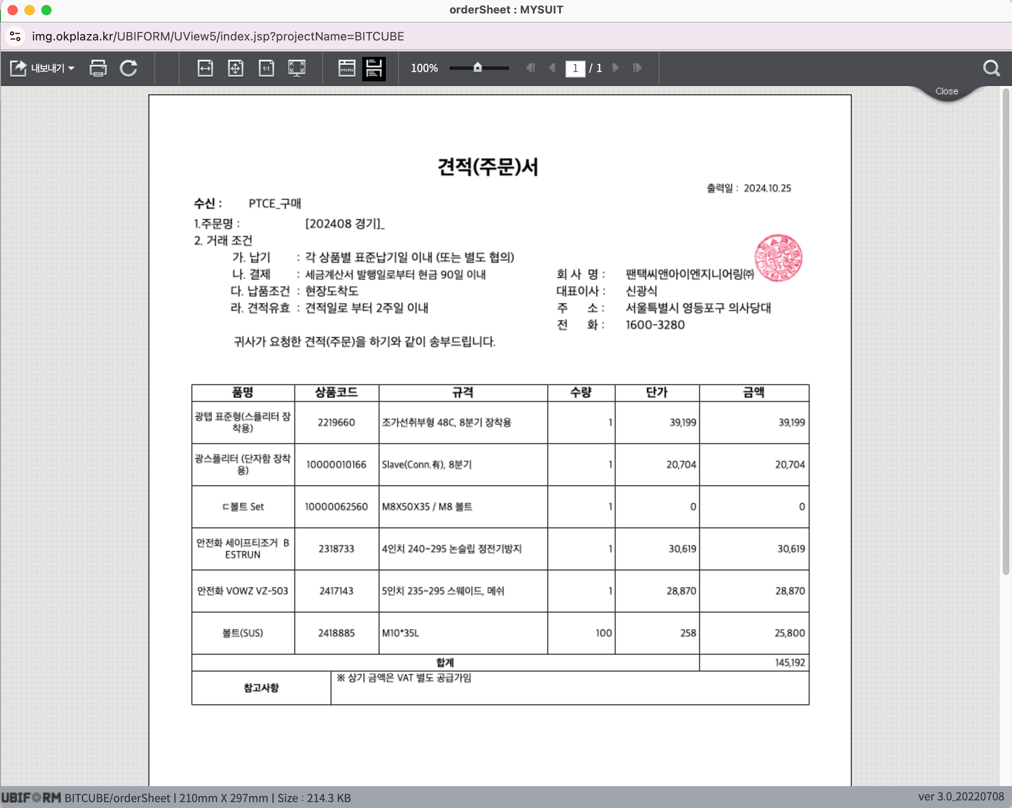
공통 팝업화면
홈 > 주문관리 > 공통
[배송정보 팝업화면]
[부서조회 팝업화면]
[견적(주문)서 출력팝업]
배송정보
✖
부서조회
✖
주문정보
부서명
상품명 | 광케이블 명찰
배송사 | 로젠택배 | 송장번호 | 39252536120
HNS
검색
부서명
HNS_가입자망운용_강남운영팀
HNS_가입자망운용_강북운영팀
HNS_가입자망운용_강서운영팀
HNS_가입자망운용_대구운영팀
HNS_가입자망운용_대전운영팀
HNS_가입자망운용_부산운영팀
HNS_가입자망운용_서부운영팀
HNS_가입자망운용_동부운영팀
HNS_가입자망운용_남부운영팀
HNS_가입자망운용_북부운영팀
배송정보
처리일시 | 처리장소 | 전화번호 | 상태
2024-10-19 12:14 | 기장 |  | 배송완료
2024-10-19 07:23 | 기장 |  | 배송출발
2024-10-19 07:23 | 기장 |  | 지점도착
2024-10-19 02:09 | 지천센터 |  | 배송중
2024-10-19 02:07 | 지천센터 |  | 배송중
2024-10-19 17:59 | 부산SUB |  | 배송중
2024-10-19 16:22 | 북진구 |  | 집하완료
<<
<
1
2
3
⦁⦁⦁
10
>
>>
닫기
닫기

